Slide 1


Accede a tus datos sin APIs para transformar tu operación telemática
Notes:
I would rather say
Accede a tus datos sin APIs para transformar tu operación telemática

Slide 2


acceso SQL directo a datos de flota y geolocalización
IoT Query asegura una integración fluida con herramientas de BI, modelos de ML y lógica personalizada para flotas empresariales.

Slide 3




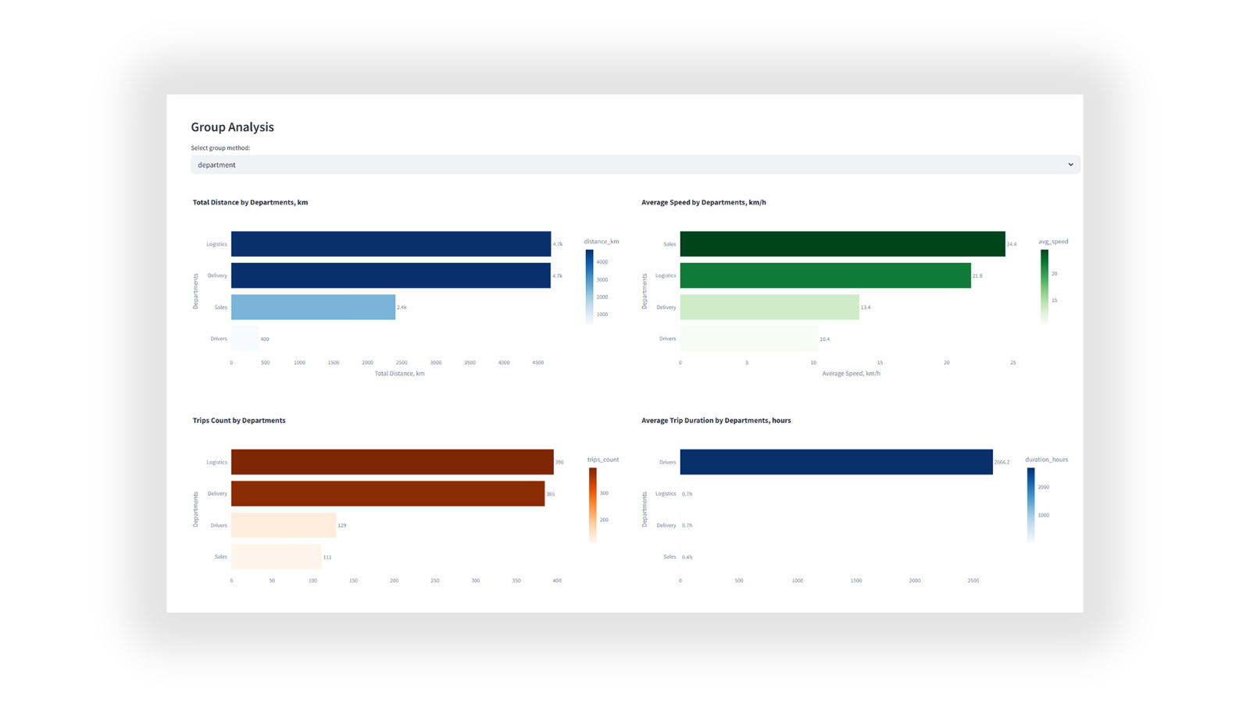
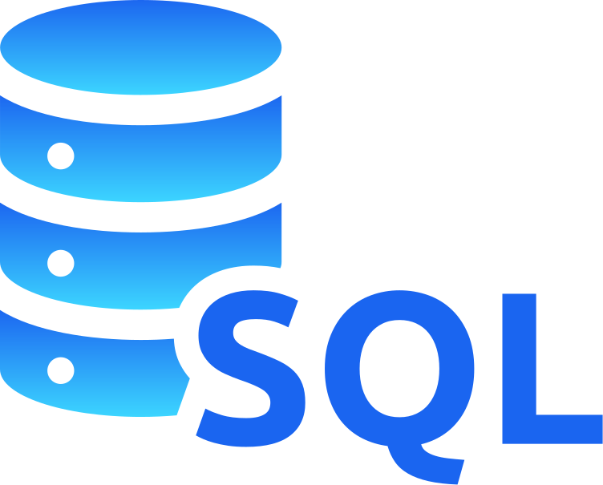
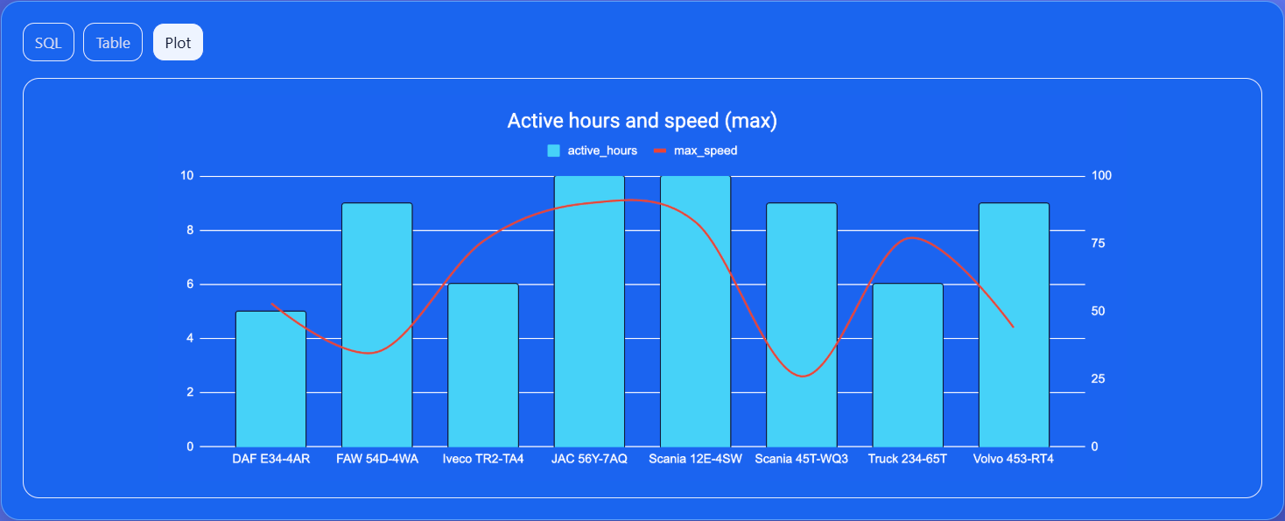


De SQL a un resultado visual personalizado
Explora tus datos
con SQL directo
Consulta resultados
en graficos
Visualiza
la información

Slide 4

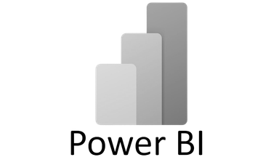
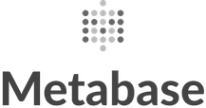


Conéctalo con las herramientas que ya usas
15 mins
para comenzar tu analítica con tus herramientas de BI
¡Sin middleware necesario!
Conéctate de forma fluida con cualquier herramienta de BI compatible con SQL.
IoT Query se integra de forma nativa
para que puedas comenzar a analizar desde el primer día.

Slide 5

Construye de forma más inteligente
y sencilla
70%
IoT Query entrega datos listos para análisis al instante, reduciendo la carga de trabajo en ingeniería de datos.
de ahorro
en costos de preparación de datos
Datos listos para consultar desde el primer día
  Sin scripts de ingestión
  Sin procesos ETL
  Sin costos de mantenimiento

Slide 6
Elimina los cuellos
de botella de las APIs
x5
Di adiós a los límites de solicitudes, las llamadas interminables y los retrasos.
Con acceso SQL directo, las consultas obtienen los datos al instante, permitiendo análisis en tiempo real en lugar de depender de actualizaciones nocturnas por lotes.
para recuperar datos directamente en SQL
más rápido

Slide 7
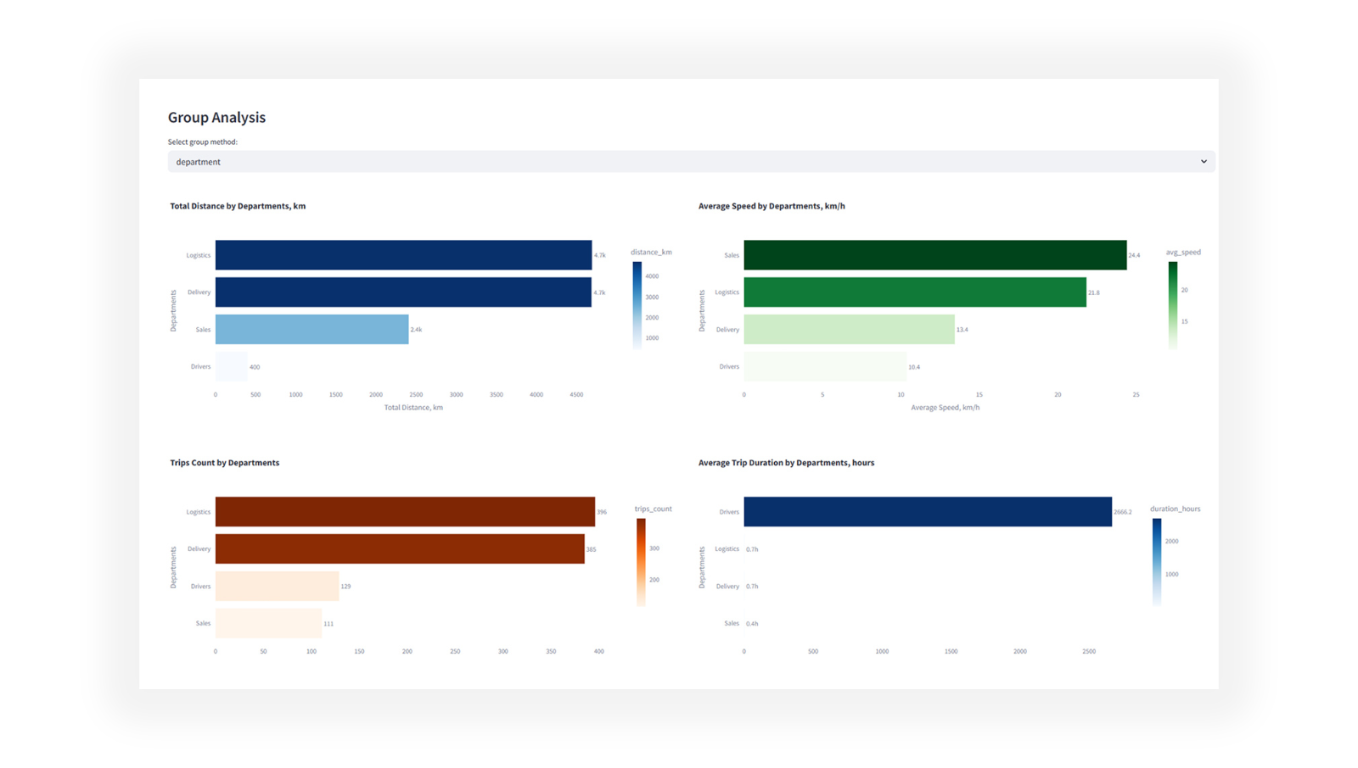
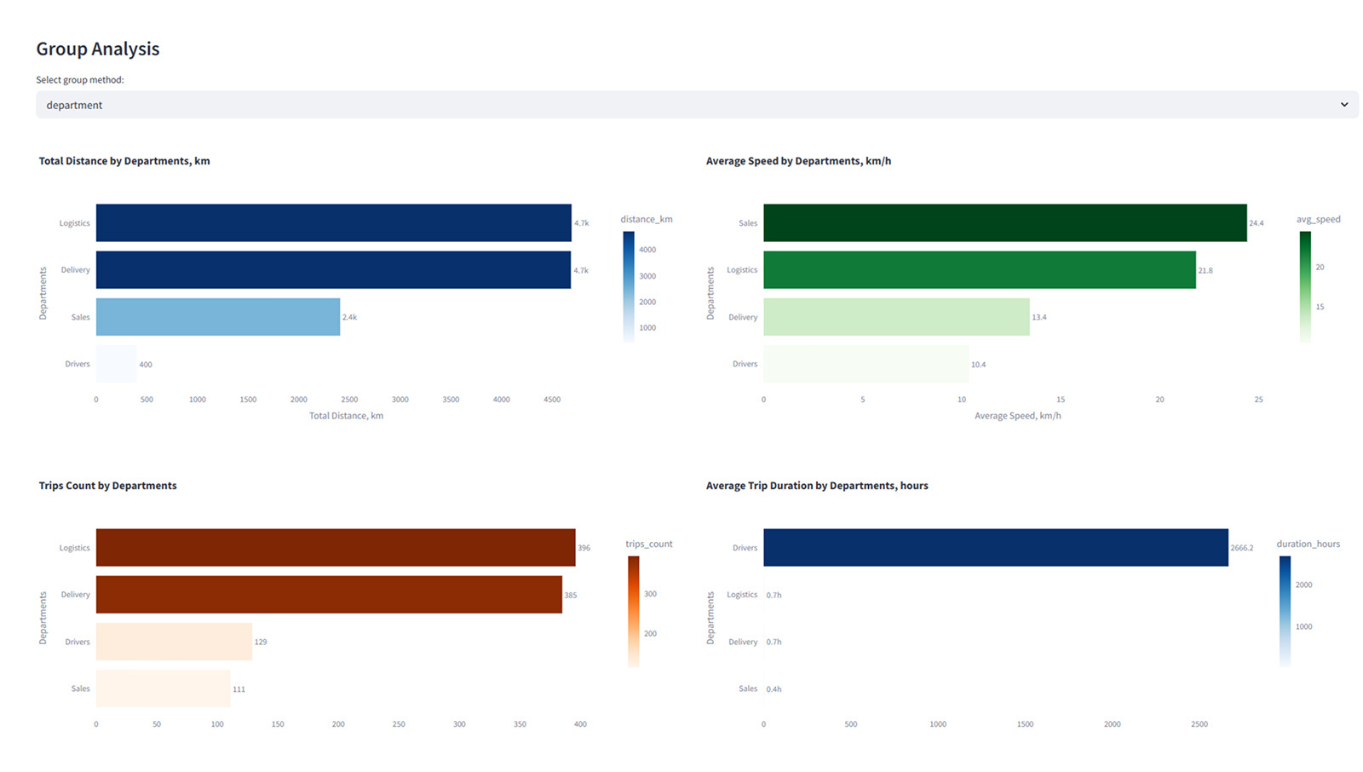
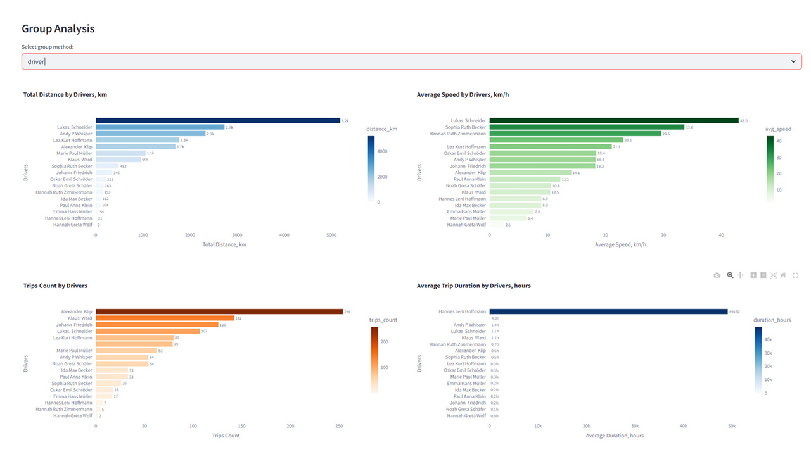

Integra y expande
30% más
Permite que tus usuarios exploren los datos de forma interactiva mientras tus ingenieros se mantienen enfocados en el desarrollo
de las aplicaciones.
interacción con tus clientes
Integra dashboards y analítica directamente en tu producto o en tus portales internos.

Slide 8
¿Por qué IoT Query es clave para las flotas empresariales?
PERSONALIZACIÓN TOTAL
CONSOLIDACIÓN
INTEGRACIONES
ACCESO

Slide 9






¿Por qué IoT Query es clave para las flotas empresariales?
Acceso completo a los datos
Trabaja con tus datos telemáticos, de negocio y metadatos.
Almacenamiento longitudinal
Accede a datos históricos para análisis y entrenamiento de modelos.
Streaming casi en tiempo real
Monitorea datos en vivo para obtener insights de inmediato.
Aislamiento por cliente
Accede a tu propio entorno de datos seguro.
Modelo de datos estructurado
Aprovecha una arquitectura multinivel bien organizada.
Cruces entre entidades
Combina datos telemáticos y de negocio para una analítica verdaderamente integral.

Slide 10
Elige el plan que se ajusta a tu
Shared / Freemium
Para evaluación y prototipos
  Datos históricos: hasta 7 días
  Consultas SQL: límites de uso justo (concurrencia reducida y tamaño de resultados limitado)
  Modelo de almacenamiento: compartido
  Streaming: no incluido (actualización periódica)
  Integraciones: solo consultas SQL manuales
  Soporte: comunidad / correo electrónico
Enterprise / Premium
Para cargas de trabajo en producción
  Datos históricos: 1+ mes incluido (retención extendida disponible)
  Consultas SQL: alta concurrencia y resultados de gran volumen
  Modelo de almacenamiento: almacenamiento privado (single-tenant)
  Streaming: ingestión casi en tiempo real incluida
  Integraciones: stack de BI/ML; exportación a CRM/ERP
  Soporte: soporte con SLA
  Servicios Profesionales: bajo demanda

Slide 11
Consulta sobre tus necesidades de analítica
iotquery@navixy.com
navixy.com

